Slide 1
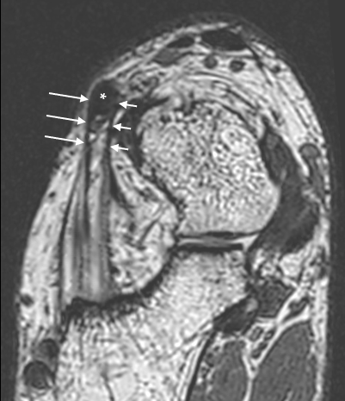
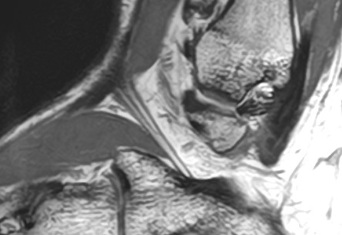
« Plongée dans le sinus du tarse: le ligament frondiforme »

Slide 2
Introduction
Connaissance de l’anatomie du ligament frondiforme est limitée et incohérente
Acquisition 3D isotropique de qualité en IRM
Analyse précise et détaillée de l’anatomie des ligaments
LEO
Description précise et détaillée du ligament frondiforme en IRM, en incluant l’identification d’éventuelles variantes anatomiques.

Slide 3
Matériel et Méthodes
Étude sur patients :
Rétrospective observationnelle.
50 IRM de cheville :
22 droites/28 gauches.
27 femmes/23 hommes.
range 18-55 ans.
âge moyen 32 ans.
sections de 4 pieds
LEO

Slide 4
Matériel et Méthodes
Étude sur patients :
Critère d’inclusion :
Séquence 3D T2.
Critères d’exclusion :
Antécédent de traumatisme ou de chirurgie de la cheville et du pied.
Signes IRM d’infiltration du sinus du tarse, de lésions osseuses, articulaires ou ligamentaires.
sections de 4 pieds

Slide 5
Résultats
Sangle autour du tendon du muscle long extenseur des orteils et division en 3 racines (latérale, intermédiaire et médiale) dans le sinus du tarse 4 pieds

Slide 6
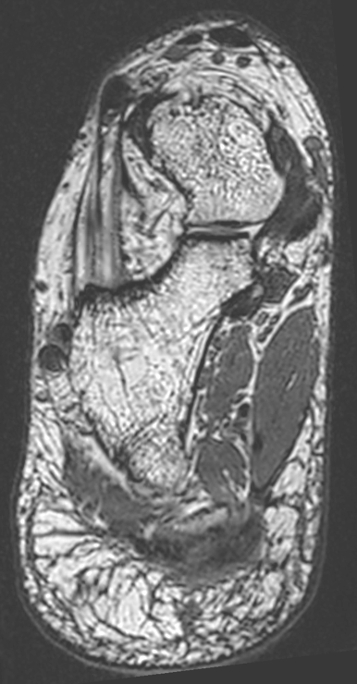
Résultats
Racine latérale :
100% des patients.

Slide 7
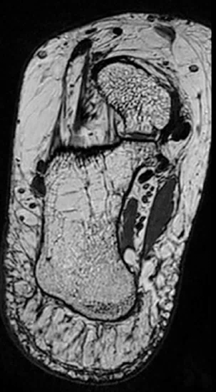
Résultats
Racine latérale :
Double racine latérale chez 5 patients (10% des cas).

Slide 8
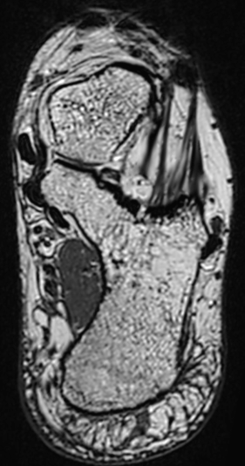
Résultats
Racine intermédiaire :
Insertion séparée sur le plancher du sinus du tarse de la racine intermédiaire latérale et médiale chez 60% des patients.

Slide 9
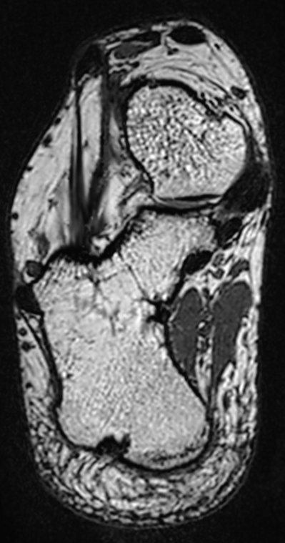
Résultats
Racine intermédiaire :
Insertion commune sur le plancher du sinus du tarse de la racine intermédiaire latérale et médiale chez 40% des patients et dans 2 pieds (2/8).
LI
MI

Slide 10
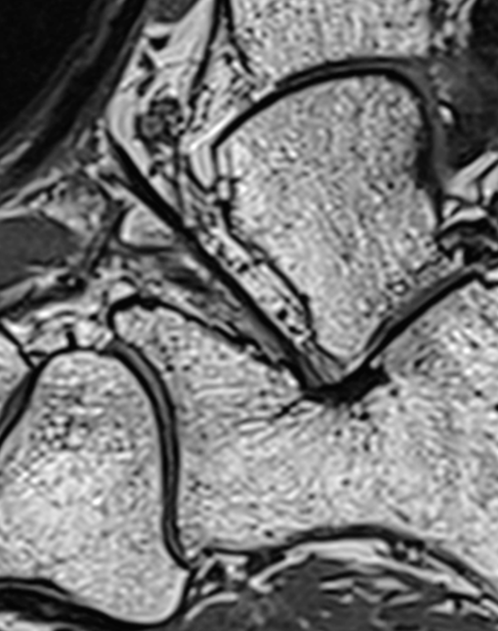
Résultats
Racine intermédiaire :
Insertion (qu’elle soit séparée ou commune) toujours en arrière du ligament cervical.

Slide 11
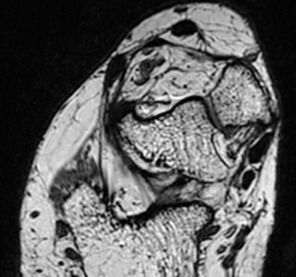

Résultats
Racine médiale :
100% des patients.
Insertion constante (100% des patients) sur le IOTC.
Insertion inconstante (50% des patients) sur le talus.
IOTC
IOTC

Slide 12
Conclusion
Anatomie complexe
IRM < 3D
Coronal oblique
Variantes +++
Détection de lésions du ligament frondiforme.
LEO

